Slide 1
আজকের ক্লাশে সকলকে
স্বাগতম

Slide 2
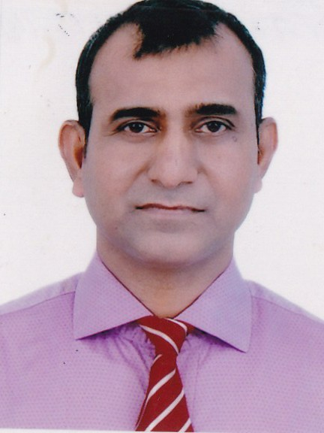
শিক্ষক পরিচিত
মনিশংকর হালদার
সিনিয়র সহকারি শিক্ষক
হালিম ফাউন্ডেশনমডেল হাইসস্কুল
১৮৮ পশ্চিমকাফরুল
তালতলা,ঢাকা-১২০৭
Email:
manishankar25071970@gmail.com
Mobile:01725277581

Slide 3
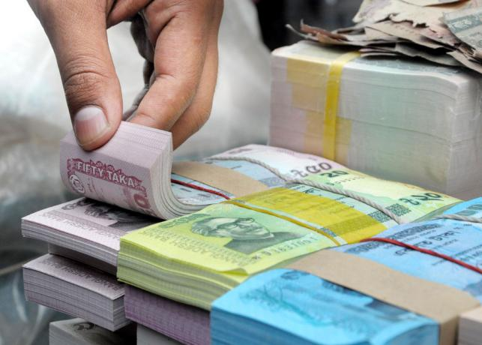
হিসাব করা হচ্ছে
অর্থ

Slide 4
পাঠ পরিচিতি
শ্রেণিঃ নবম/দশম
বিষয়ঃ হিসাববিজ্ঞান
অধ্যায়ঃ দশম(আর্থীকবিবরনী)
পাঠঃ মালিকানা স্বত্ত ও
আর্থিক অবস্থার বিবরনীর চার্ট
তারিখঃ 22মে,২০২০ইং
সময়ঃ৫০মি

Slide 5
শিখনফল
পাঠ শেষে শিক্ষার্থীরা...
১। মালিকানা স্বত্ত বিবরণীর ছক আঁকতে পারবে।
২। চলতিসম্পদ নির্ণয় করতে পার।
৩।স্থায়ী সম্পদ নির্ণয় করতে পারবে।
৪। মোট সম্পদ নির্ণয় করতে পারবে।
৫।চলতি দায় নির্ণয় করতে পার।
৬।সল্প মেয়াদী দায় নির্ণয় করতে পারবে।

Slide 6
আন্তর্জাতিক হিসাব মান-০১ অনুযায়ী আর্থিক বিবরণী ৫ টি অংশে প্রস্তুত করা হয়।
১.বিশদ আয় বিবরণী
২.মালিকানাস্বত্ব
৩.আর্থিক অবস্থার বিবরণী
৪.নগদ প্রবাহ বিবরণী
৫.আর্থিক অবস্থার বিবরণীতে ব্যবহৃত প্রয়োজনীয় নোট ও গুরুত্বপূর্ণ হিসাবের নীতিমালা।
নবম ও দশম শ্রেণিতে প্রথম ৩টি ধাপ আলোচনা করা হয়।

Slide 7
আর্থিক অবস্থার বিবরণীঃA=L+E
মোট সম্পদ=মোটদায়+মালিকানা স্বত্ত
মোটসম্পদ=স্থায়ীসম্পদ+দীর্ঘ মেয়াদি বিনিয়োগ+চলতিসম্পদ+অলিক সম্পদ।
মোটদায়=দীর্ঘ মেয়াদি দায়+সল্প মেয়াদি দায়
মোটদায়ওমালিকানাসত্ত্ব=মূলধন(সমাপনীউদ্বৃত্ত)+মোটদীর্ঘ মেয়াদি দায়+ মোটসল্পমেয়াদি দায়।

Slide 8
পণ্য ক্রয়-বিক্রয়কারী ব্যবসায়ের নাম
মালিকানা স্বত্ত বিবরণী
----- সালের ----- তারিখে সমাপ্ত বছরের জন্য
মালিকানা স্বত্ত বিবরণীরঃ
বিবরণ | টাকা | টাকা | টাকা
মূলধন(প্রারম্ভিম মূলধন) যোগঃঅতিরিক্ত মূলধন যোগঃমূলধনের সূদ যোগঃনিট লাভ/বাদঃনিট ক্ষতি বাদঃউত্তোলনঃ নগদ উত্তোলন পন্য উত্তোলন জীবন বীমা প্রিমিয়াম আয়কর প্রদান বাদঃ উত্তোলনের সুদ সমাপনী মূলধন সাধারন সঞ্চিতি মালিকানাসত্ত‍‌‌(সমাপনী উদ্দ্বত্ত) | **** **** **** **** | ***** **** **** **** **** **** **** (****) ***** (*****) | ***** ***** *****

Slide 9
পণ্য ক্রয়-বিক্রয়কারী ব্যবসায়ের নাম
আর্থীক অবস্থার বিবরনী
----- সালের ----- তারিখে সমাপ্ত বছরের জন্য
স্থায়ী সম্পদ নির্নয়ঃ
বিবরণ | টাকা | টাকা | টাকা
স্থায়ী সম্পদঃ অফিসসরঞ্জাম/কম্পিউটার/টাইপরাইটার/বৈদ্যুতিক সরঞ্জাম (বাদঃপুঞ্জিভূত অবচয়) আসবাপত্র /ফারর্নিচর(বাদঃপুঞ্জিভূত অবচয়) যন্ত্র পাতি/খুচরাযন্ত্র পাতি (বাদঃপুঞ্জিভূত অবচয়) ভূমিও দালান কোঠা (বাদঃপুঞ্জিভূত অবচয়) ডেলিবাড়ি ভ্যান (বাদঃপুঞ্জিভূত অবচয়) ঘোড়াওগাড়ি (বাদঃপুঞ্জিভূত অবচয়) মোটর গাড়ি (বাদঃ পুঞ্জিভূত অবচয়) নিষ্কর সম্পত্তি (বাদঃপুঞ্জিভূত অবচয়) ইজারাসম্পত্তি (বাদঃঅবলোপন) সুনাম (বাদঃঅবলোপন) ট্রেডমার্ক গ্রহন্থসত্তা কপিরাইট প্যাটেণ্ট মোট স্থায়ী সম্পত্তি | ****** ****** | ***** ***** ***** ***** ***** ***** **** **** ***** ***** ***** ***** ****** ***** | ******

Slide 10
বিবরণ | টাকা | টাকা | টাকা
দীর্ঘ মেয়াদি বিনিয়োগঃ %বিনিয়োগ/লগ্নি/সঞ্চয়পত্র/প্রাইজ বন্ড/ প্রদত্ত ঋণ সেভিংসার্টিফিকেট/সরকারি সিকুরিটি/শেয়ার ক্রয় মোট বিনিয়োগ চলতি সম্পদঃ হাতে নগদ/নগদ তহবিল/নগদ উদ্বৃত্ত ব্যাংকে জমা/ব্যাংক উদ্বৃত্ত/ব্যাংক ব্যালেন্স দেনাদার/প্রাপ্য হিসাব/পুস্তক ঋন/পাওনা/ বিক্রয়খতিয়ানেরজের বাদঃসমাপনি কুঋন ও সন্দেহজনকদেনা সঞ্চিতি প্রাপ্য বিল/প্রাপ্যনোট/প্রাপ্য হুন্ডি প্রাপ্য আয় অগ্রিম খরচাবলি বকেয়া আয় সমুহ অব্যাবহৃত মনিহারি সমাপনী মজুদ পন্য অন্যান্য চলতি সম্পদ মোট চলতি সম্পদঃ অলিক সম্পদঃ বিলম্বিত বিজ্ঞাপন প্রাথমিক খরচাবলি মোট অলিক সম্পদঃ মোট সম্পদ | ******* (******) | ***** ***** ***** ***** ***** ***** ***** ***** ***** ****** ***** ****** ***** ***** ***** | ****** ****** ***** ******

Slide 11
মালিকানাসত্ত্ব ও দায় নির্নয়ঃ
বিবরণ | টাকা | টাকা | টাকা
মালিকানাসত্ত্বওদায়ঃ মূলধন (স্সমাপনীউদ্বৃত্ত) দীর্ঘ মেয়াদি দায়ঃ ব্যাং ঋণ/বন্ধকি ঋন ঋণ পত্র/ডিভেঞ্চার ঋন/কর্জ/প্রাপ্ত ঋণ মোট ধীর্ঘ মেয়াদী দায় সল্পমেয়াদী দায়/চলতি দায়ঃ প্রদেয় হিসাব/পাওনাদার/ব্যাবসায়যেঋন/ দেনা/ক্রয়খতিয়ানের জের ব্যাংকজমাতিরিক্ত/ব্যাংক ওভার ড্রাফ/ওডি প্রদেয় বিল/প্রদেয় নোট/দেয়বিল/প্রদেয়হুন্ডি বকেয়া খরচআবলি অগ্রীমআয় সমুহ/অনুপার্জিত আয় মোট সল্পমেয়াদীদায়/চলতিদায় মোট দায় মালিকানা স্বত্ত্ব ও মোট দায় | ***** ***** ***** ***** ***** ***** ***** ***** | ***** ***** | ****** ******

Slide 12
মুল্যায়ন
১।মোট সম্পদ নির্নয় সূত্রটি কি?
২।মালিকানাস্বত্ত্ব ওমোট দায় নির্নয়
করার সূত্রটি কি?

Slide 13
একক কাজ
১।মোট সম্পদ নির্নয়ের ছক অংকন কর ২। মোট দায় নির্নয়ের ছক অংকন কর ?

Slide 14
দলিয় কাজ
১।ছকের মাধ্যমেমোট সম্পদ নির্নয়ের সূত্রটি লিখ ?
২। ছকের মাধ্যমেমোট দায় নির্নয়ের সূত্রটি লিখ?

Slide 15
রেওয়া মিল
৩১শে ডিসেম্বর২০২০ইং
বাড়ির কাজ
বিবরন | খঃপৃঃ | ডেবিট টাকা | ক্রেডিট টাকা
উত্তোলন ওমূল্ধন নগদ তহবিল আসবাপত্র প্রাপ্য হিসাব অগ্রীম বীমা সেলামি ১২%বন্ডে বিনিয়োগ(০১/০৭/২০২০ইং) ব্যাংক জমাতিরিক্ত উত্তোলন অতিরিক্ত মূল্ধন(০১/০৭/২০২০) বিলম্বিত বিজ্ঞাপন আয়কর বকেয়া বেতন সাধারন সঞ্চিতি যন্ত্রপাতি |  | ২০০০ ১৩০০০ ১৮০০০ ১০০০০ ৫০০ ২০০০০০ ৪০০০ ১৫,০০ ৩০০০০ ২৭৯০০০ | ২২০০০০ ৮০০০ ২০০০০ ৭৮০০ ২৩২০০ ২৭৯০০০
সমন্বয়ঃ
১। সমাপনি মজুদ পন্য৩০৫০০ টাকা। ২। জীবনবিমা প্রিমিয়াম প্রদান ৫০০০টাকাহিসাভুক্তহয়নি।
৩। ২টি১০০০টাকার নোট নষ্ট হয়ে গিয়েছে যা হিসাব ভুক্ত করা প্রয়োজন।
৪। বিনিয়োগের সুদ অনাদায়ী রয়েছে।
ক) উপর্যুক্ত তথ্যহতে মোট চলতি দায়ের পরি মান নির্নয় কর ?
খ) নিট মুনাফা৪০৫০০ধরে মালিকানাস্বত্ত্ব বিবরনী প্রস্তুত কর?
গ)হিসাব কালশেষ তারিখে আর্থিক অবস্থারবিবরনীতে মোটসম্পদের পরিমান নির্নয় কর?

Slide 16
ধন্যবাদ

